Slide 1
Spesifikasi Produk

Slide 2
Apa Itu Spesifikasi Produk? (1)
Kebutuhan pelanggan merupakan “languange of customer“
Kebutuhan yang diekspresikan pelanggan tidak mencukupi untuk mengetahui tentang bagaimana (how) mendesign prdoduk
Tim pengembang menyusun sekumpulan spesifikasi produk yang menjelaskan secara tepat, terukur, dan detil apa (what) yang harus dilakukan produk
Contoh pengembangan produk garpu suspensi sepeda gunung:
Customer need: suspensi mudah untuk dipasang
Spesifikasi : waktu rata-rata untuk memasang garpu pada frame kurang dari 75 detik

Slide 3
Apa Itu Spesifikasi Produk? (2)
Istilah lain dari spesifikasi produk yang digunakan oleh beberapa perusahaan: peryaratan produk (product requirements), karakterisitik teknik (engineering characteristics), spesifikasi teknis (technical specifications), dlsb.
Suatu spesikasi berisi suatu metrik (metric) dan suatu nilai (value)
Contoh pengembangan produk suspensi sepeda gunung
Spesifikasi: waktu rata-rata untuk memasang suspensi kurang dari 75 detik
Metrik: waktu rata-rata untuk memasang
Nilai: kurang dari 75 detik
Nilai dapat berbentuk suatu angka tertentu, suatu range, atau suatu ketidaksamaan
Nilai selalu diberi label dengan suatu unit yang tepat, mis: sekon, kilogram, joule, dll)

Slide 4
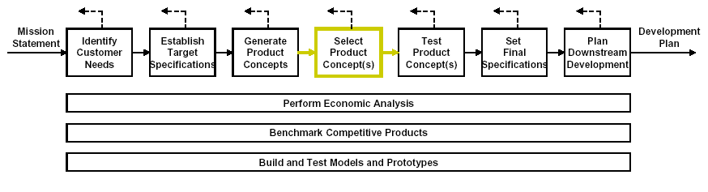
Kapan Spesifikasi Disusun?
Spesifikasi target
Spesifikasi akhir

Slide 5
Spesifikasi Target Dan
Spesifikasi Akhir
Disusun setelah tahap identifikasi kebutuhan pelanggan
Disusun sebelum tim pengembang mengetahui apa kendala dan yang didapatkan dari teknologi yang akan digunakan
Spesifikasi target direvisi (diperbaiki) setelah suatu konsep produk dipilih dimana tim pengembang telah dapat menilai kendala dari teknologi yang digunakan serta dapat memperkirakan biaya produksi produk → hasil revisi merupakan Spesifikasi Akhir

Slide 6
Menyusun Spesifikasi Target
Proses:
1. Menyiapkan daftar metrik
2. Mengumpulkan informasi tentang pesaing
3. Menetapkan nilai target ideal dan marginal
yang dapat diterima
4. Merefleksikan hasil dan proses

Slide 7
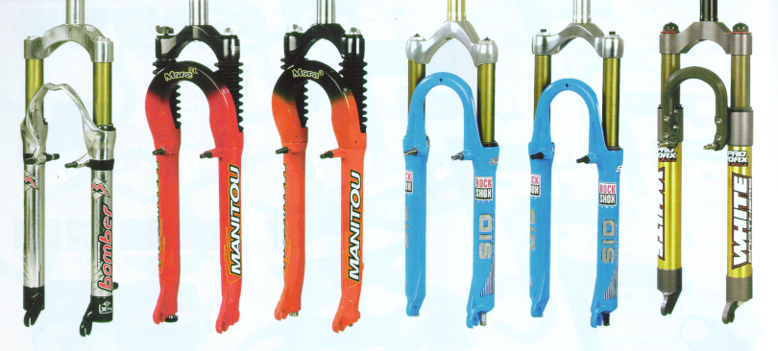
Contoh Produk:
Garpu Suspensi Sepeda Gunung

Slide 8
Kebutuhan Pelanggan Produk
Garpu Suspensi Sepeda Gunung

Slide 9
Relative Importance of Needs
Needs | Scale
Feature is undesirable. I would not consider a product with this feature | 1
Feature is not important, but I would not mind having it | 2
Feature would be nice to have, but is not necessary | 3
Feature is highly desirable, but I would consider a product without it | 4
Feature is critical, I would not consider a product without this future | 5

Slide 10
Menyiapkan Daftar Metrik
Daftar metrik berisi hubungan antara metrik dengan kebutuhan pelanggan
Metrik sebaiknya merefleksikan secara langsung dan sedapat mungkin tingkat atau derajat dari produk memenuhi kebutuhan pelanggan
Metrik harus komplit
Metrik harus merupakan variabel tergantung (dependent) dan bukan variabel bebas (independent)
Metrik harus dapat dilaksanakan (practical)
Beberapa kebutuhan tidak dengan mudah diterjemahkan kedalam metrik yang dapat diukur (quantifiable)
Metrik harus memasukkan kriteria populer sebagai pembanding pasar

Slide 11
Daftar Metrik Produk Suspensi

Slide 12
Menghubungkan Metrik
Dengan Kebutuhan

Slide 13
Mengumpulkan Informasi Tentang Pesaing
Benchmark Berdasarkan Metrik

Slide 14
Mengumpulkan Informasi Tentang Pesaing
Benchmark Berdasarkan Perasaan Puas
Terhadap Kebutuhan

Slide 15
Menetapkan Nilai Target Ideal
Dan Marginal
Menetapkan nilai target untuk metrik:
1. Nilai ideal: nilai terbaik yang diharapkan
tim pengembang
2. Nilai marginal: nilai metrik yang hampir
tidak membuat produk dapat dipasarkan

Slide 16
Mengekspresikan Nilai Metrik
Terdapat 5 cara untuk mengekspresikan nilai metrik
Paling sedikit (at least X) : menetapkan target pada batas bawah , tetapi nilai yang lebih tinggi adalah tetap lebih baik. Contoh: nilai kekakuan dari brake pivots dispesifikasikan paling sedikit (at least) 325 kilonewtons/meter
Paling besar (at most X): menetapkan target pada batas atas, dengan nilai yang paling kecil adalah tetap lebih baik . Contoh: nilai massa dari garpu suspensi ditetapkan paling besar (at most) 1.4 kilogram
Diantara X dan Y (between X and Y) : menetapkan target antara batas atas dan bawah. Contoh: gaya awal pada pegas ditetapkan antara 480 dan 800 newton.
Tepat X (exactly X): menetapkan target pada suatu nilai yang tertentu. Contoh: nilai ideal maximum travel ditetapkan 45 mm
Sekumpulan nilai diskrit : Beberapa metrik mempunyai nilai yang berhubungan dengan beberapa nilai diskrit. Contoh: headset diameter adalah 1.000, 1.125 atau 1.250 inch

Slide 17
Spesifikasi Target

Slide 18
Merefleksikan Hasil Dan Proses
Tim pengembang merefleksikan hasil yang diperoleh sehingga sesuai dengan goal proyek
Pertanyaan bagi tim pengembang:
- Apakah anggota tim pengembang “gaming”? Apakah penetapan nilai yang bervariasi untuk suatu metrik tertentu dapat membawa keuntungan lebih dari yang diharapkan?
- Haruskah tim pengembang mempertimbangkan untuk mengembangkan banyak produk agar dapat memenuhi kebutuhan pelanggan dengan lebih baik atau cukup satu produk
- Apakah ada spesifikasi yang terlewatkan? Apakah spesifikasi merefleksikan karakteristik yang akan menghasilkan kesuksesan produk di pasaran?

Slide 19
Menyusun Spesifikasi Akhir (1)
Disusun setelah pemilihan konsep
Merupakan revisi (perbaikan) dari spesifikasi target
Spesifikasi Akhir

Slide 20
Menyusun Spesifikasi Akhir (2)
Proses:
1.Mengembangkan model teknis dari produk
2.Mengembangkan model biaya dari produk
3.Memperbaiki spesifikasi, membuat trade-off
apabila diperlukan
4.Menentukan spesifikasi yang sesuai
5.Merefleksikan hasil dan proses

Slide 21
Mengembangkan Model Teknis (1)
Model teknis: suatu alat bantu memprediksi nilai metrik untuk menetapkan sekumpulan keputusan perancangan yang tertentu
Model : analitik dan fisik

Slide 22
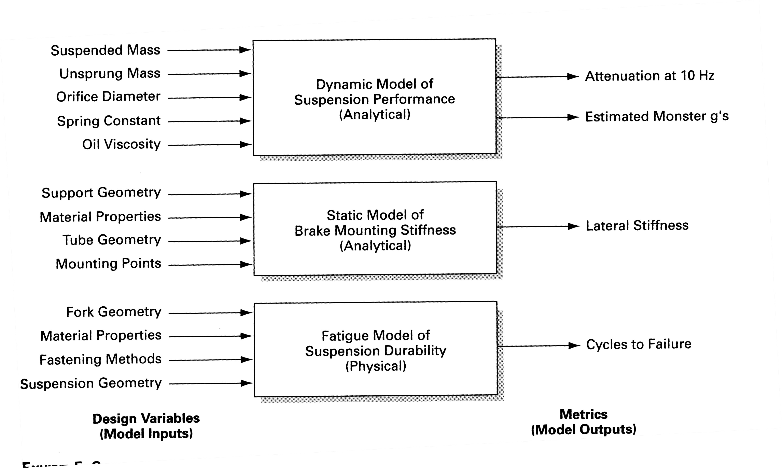
Mengembangkan Model Teknis (2)

Slide 23
Mengembangkan Model Biaya (1)
Tujuan adalah untuk memastikan produk dapat diproduksi pada target biaya.
Target biaya adalah biaya manufaktur dimana perusahaan dan distributor dapat menghasilkan profit dan tetap dapat memasarkan pada end user dengan harga yang kompetitif
Biaya manufaktur dapat diperkirakan dengan membuat bill of materials (daftar komponen) disertai harga pembelian atau fabrikasi dari setiap komponen

Slide 24
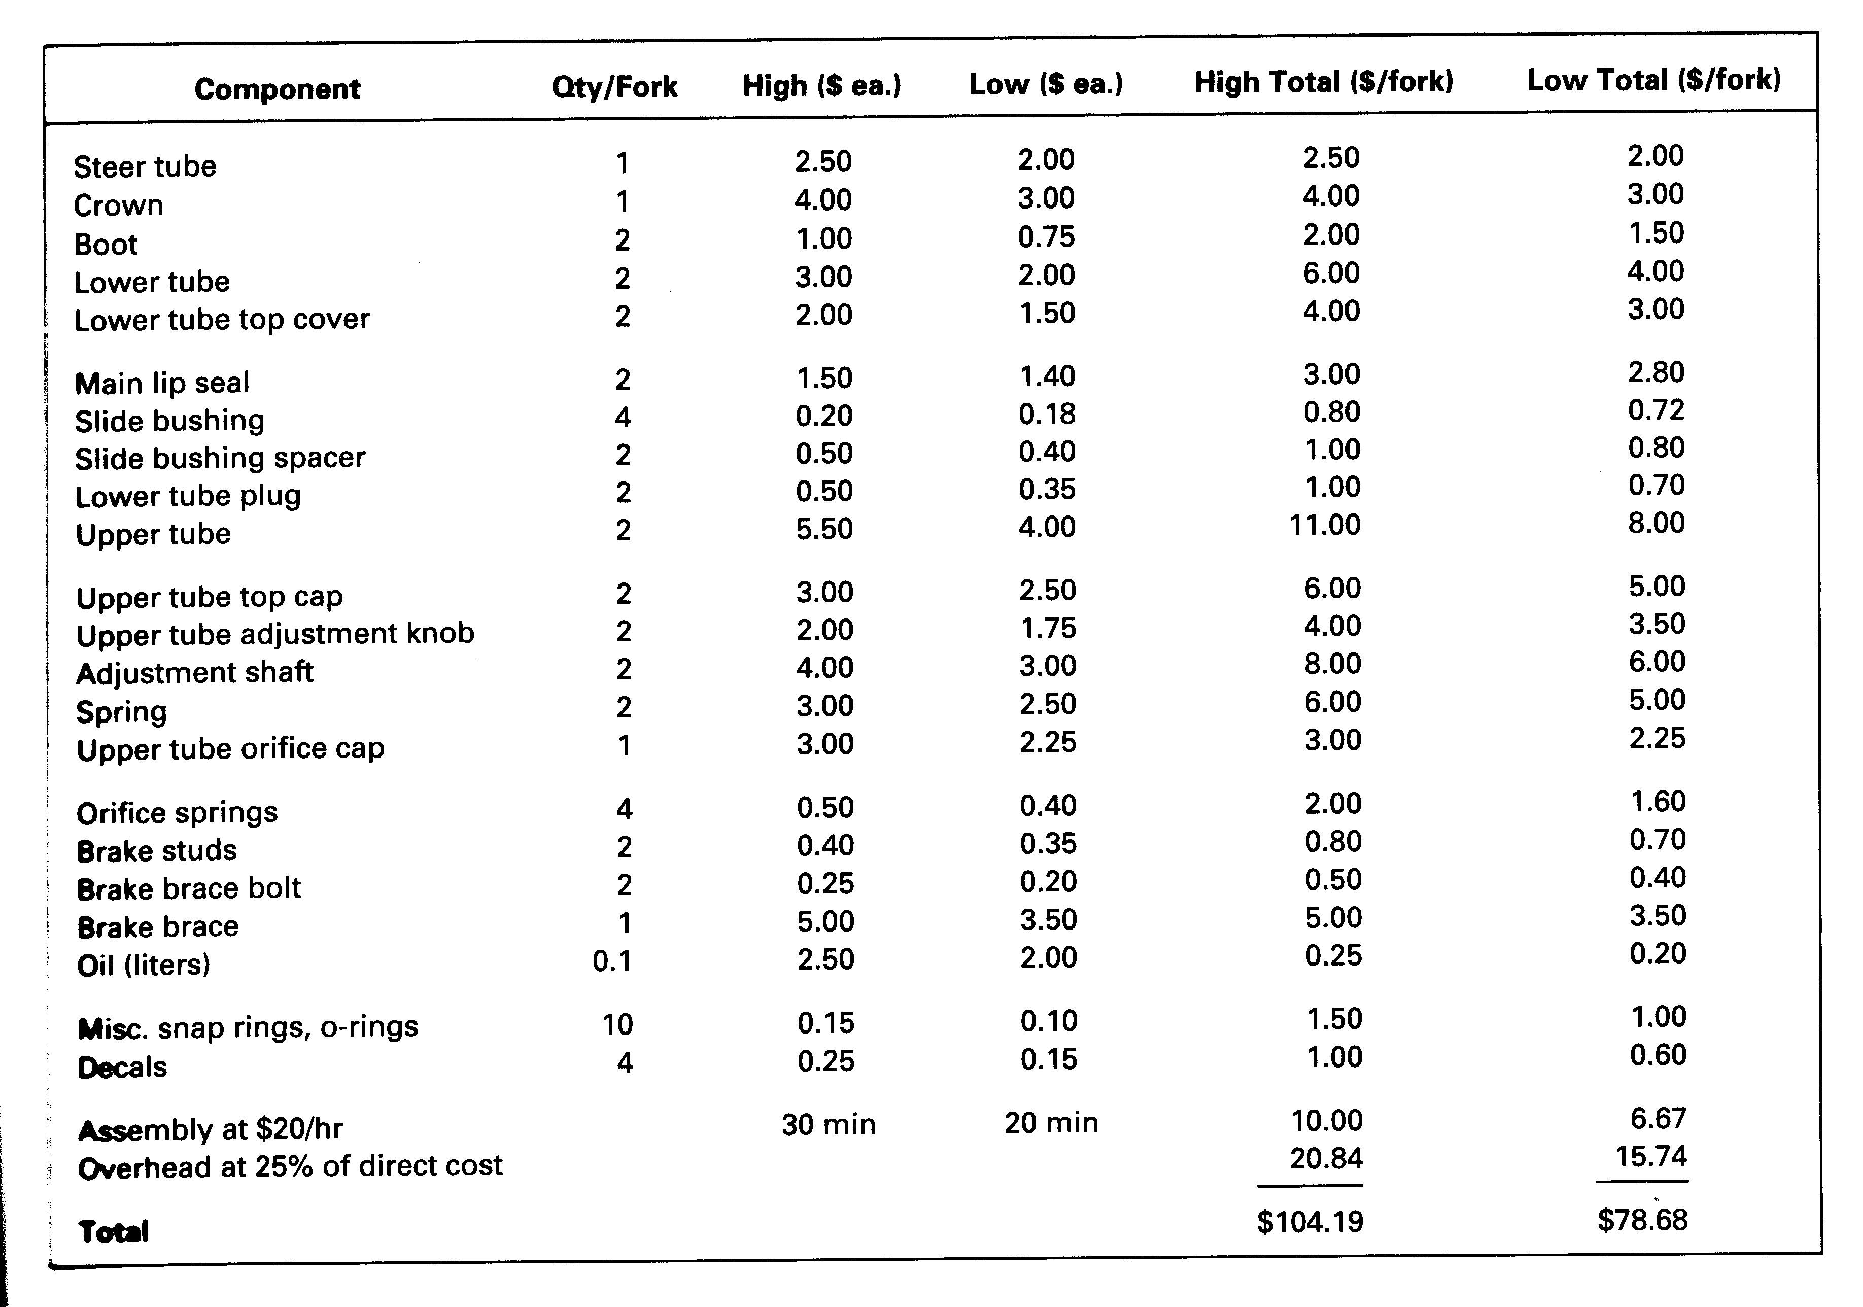
Mengembangkan Model Biaya (2)

Slide 25
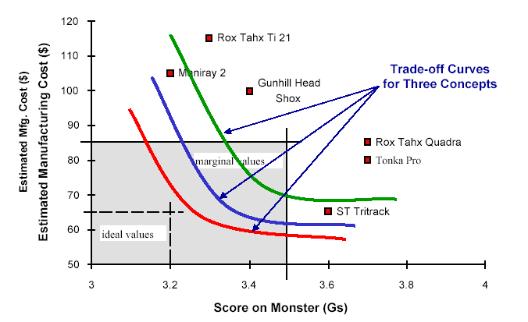
Memperbaiki Spesifikasi
Competitive map (trade-off map)

Slide 26
Tugas
Buatlah daftar metrik untuk suatu produk
1. pena yang menulis dengan lancar
2. bahan baku atap yang tahan lama

